Slide 1
ÉVALUATION INDIVIDUALISATION
SACHA LUNG – 2008
SAISON 2026/2027

Slide 2

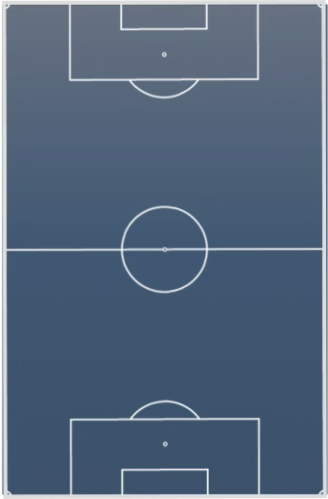





FICHE JOUEUR
FICHE SAISON
PROJECTION CARRIÈRE
G
MIN’
T / R
B / A
CJ / CR
SÉLÉCTION
Hors compétitions officielles
DATE DE NAISSANCE
10.05.2008
TECHNIQUE OFF
TECHNIQUE DEF
TACTIQUE
PIED FORT
Droit
Capacité à jouer sous pression en Z1
Duel 1c1
Lecture des situations offensives
188.2CM
Jeu court
Cadrage porteur / Orientation
Prise d’informations
TAILLE
Jeu long
Jeu aérien
Analyse de l’adversaire
Lecture des situations défensives
POIDS
81.3KG
Qualité de la 1ère touche
Interception
Gestion de la profondeur
Qualité de la conduite de balle/Fixation
Technique de dégagement
Gestion des joueurs entre les lignes
PROJECTION CLUB
Technique sous pression
Utilisation de son corps
Couverture et alignement
Capacité à faire avancer l’équipe
Défendre en avançant
Détacher son regard du ballon
L1 OM
Capacité à changer de décision
Engagement dans le duel
Défense préventive
Utilisation des deux pieds
Communication
PRÊT
CPA
Défense sur centre
CPA
VENTE %
Efficacité

